Slide 1
Syýasy häkimiýet, onuň sosial düzümi bölekleri we amala aşyrylyşy
Syýasy häkimiýetiň düýp mazmuny.
Syýasy häkimiýetiň we döwlet häkimiýetiň aýratynlyklary we özara baglanşygy
Lider we onuň görnüşleri

Slide 2
Syýasy häkimiýetiň düýp mazmuny.
Häkimiýet diýmeklik ilki bilen dürli bähbitli, dürli garaýyşly adamlaryň arasyndaky gatnaşyklary sazlaşdyrmaklyk, kadalaşdyrmaklyk diýmekdir. Häkimiýetsiz jemgyýeti, jemgyýetçilik ösüşini göz öňüne getirmek mümkin däl. Hatda adamlaryň entek ilkidurmuş jemagaty döwründäki ýaşaýşynda – da sosial tertibi üpjün edýän häkimiýetiň ýöntem, sada görnüşi bolan jemgyýetçilik häkimiýeti bolupdyr.

Slide 3
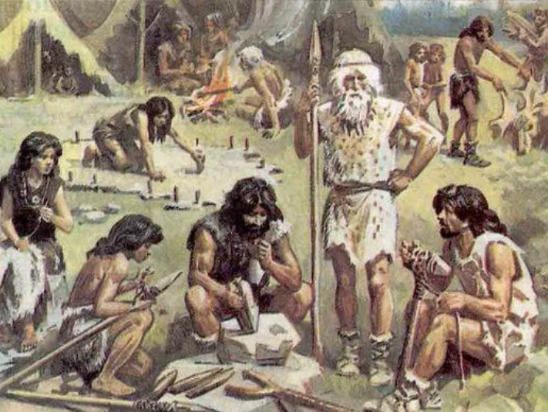
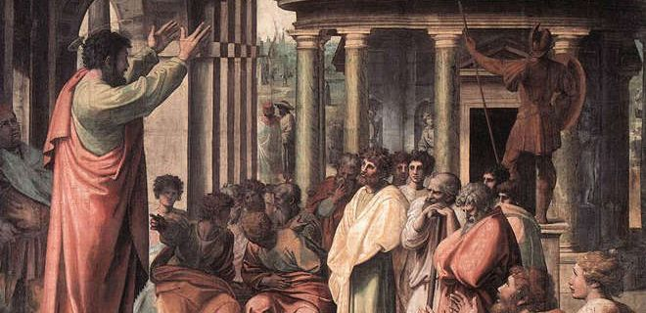
Häkimiýet agalygy we boýun egmekligi, dolandyrmaklygy we dolandyrylmaklygy aňladýar..
Häkimiýet döwlete, syýasata seredeniňde has gadymydyr. Ol entek döwletiň hem syýasatyň hem ýok wagty kemala gelýär.

Slide 4
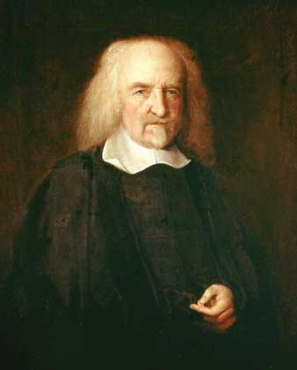
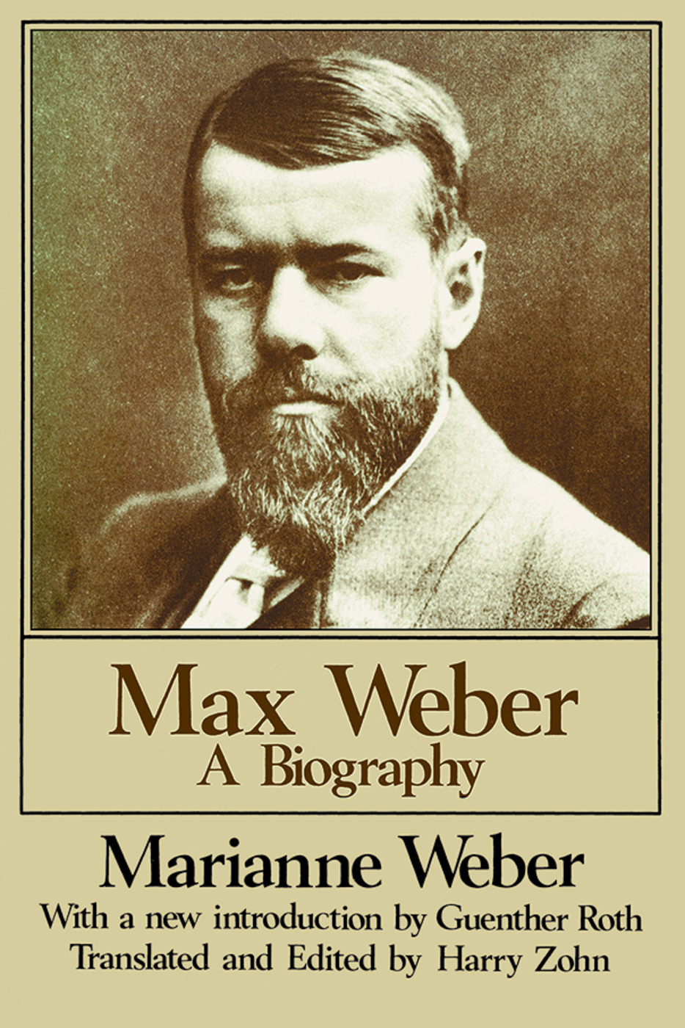
Ol häkimiýete ilki bilen mejbur etmegiň anyk serişdesi, güýç bilen täsir etmegiň görnüşi hökmünde düşünipdir.
Adamyň islegine garamazdan ony haýsydyr bir hereketi, işi etmäge ýa - da etmezlige mejbur etmeklikde häkimiýet ýüze çykýar.

Slide 5
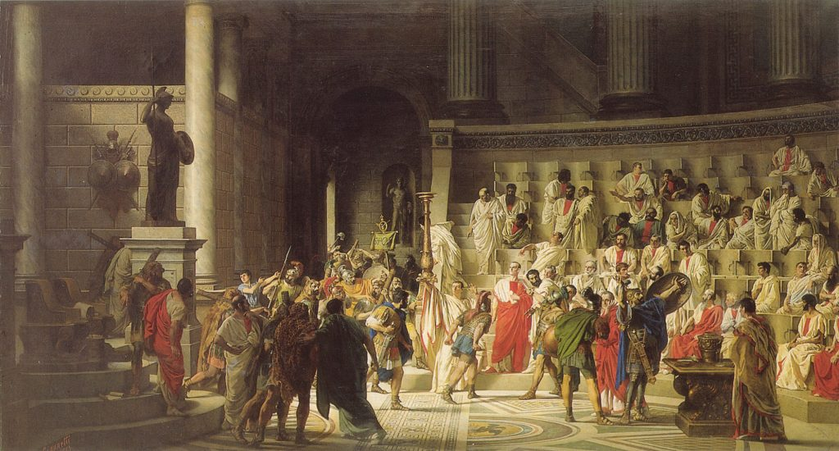
Syýasy häkimiýetiň we döwlet häkimiýetiniň aýratynlyklary we özara baglanşygy
Häkimligiň üçünji görnüşi syýasy häkimiýetdir. Syýasy häkimiýet kesgitli syýasy sistemada ýüze çykýar. Syýasy häkimiýet - bu jemgyýetdäki gatlagyň, toparyň ýa – da elitanyň öz erklerini ýöredip bilmek mümkinçiligidir. Olar özleri üçin oňaýly, peýdaly bolan kanunlary, konstitusiýalary kabul etmeklige täsir etmek, häkimlik gatnaşyklaryny paýlaşmak arkaly öz erklerini amal edýärler.

Slide 6
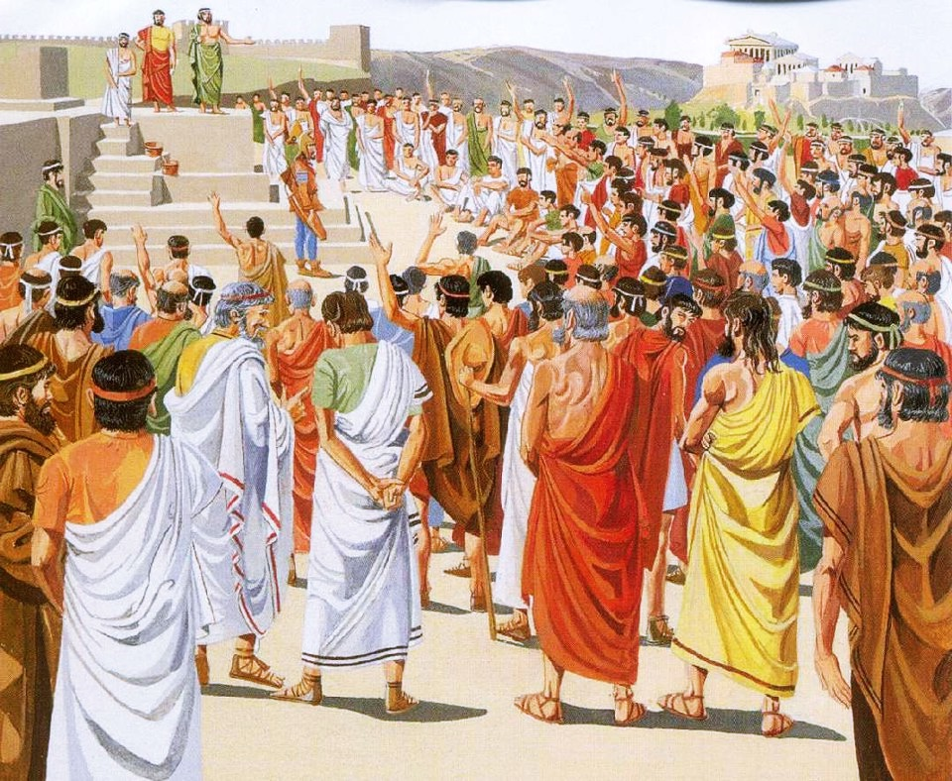
Anonim (näbelli) häkimiýet. Ýöntem jemgyýetlerde häkimiýet adamlaryň arasynda dargaýar. Häkimiýetiň bu görnüşinde jemgyýetiň her bir agzasy häkimiýetiň eýesi hökmünde çykyş edýär. Adamlar dolandyrýanlara we dolandyrylýanlara bölünmeýär. Olaryň arasynda deňlik höküm sürýär.

Slide 7

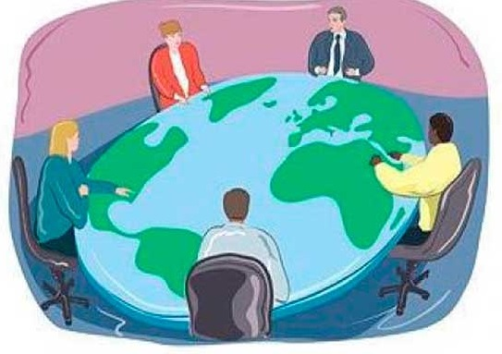
Indiwidleşdirilen häkimiýet. Bu ýagdaýda häkimiýet zähmet bölünişiginiň çylşyrymlaşmagy we täze görnüşli işleriň döremegi bilen kemala gelýär.
Institutlaşdyrylan häkimiýet. Onda häkimiýet aýratyn wezipeleri ýerine ýetirýän institutlaryň işlerine daýanýar.

Slide 8
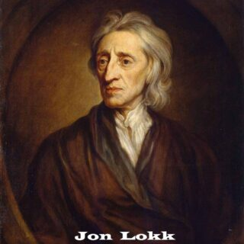
Jon Lokk
Kanun çykaryjy
Ýerine ýetiriji
Kazyýet

Slide 9
Ýurdumyzda döwletiň kanun çykaryjy edarasyna HÄKIMIÝET diýilýär
Döwleti edara ediji iş dolandyryjy gurama bolsa HÖKÜÝMET diýilýar
Prezident respublikasynda bolsa hökümet prezidentiň özi terapyndan düzülýär. Ol hökümiýet bolsa parlamentiň öňünde däl-de gönüden-göni prezidente hasabat berýär.

Slide 10
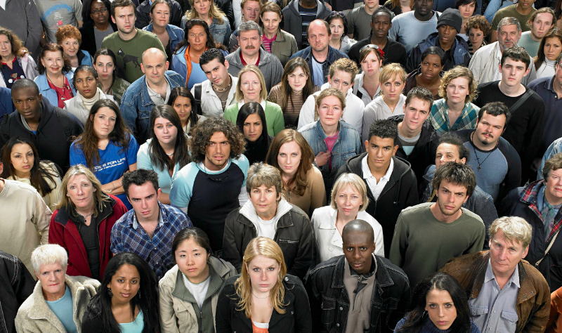
Syýasy häkimiýetiň esasy aýratynlyklary:
1. Ỷurduň çäginde häkimlik etmekligiň dürli serişdelerini ulanmaklygyň kanunalaýyklygy;
2. Çykarýan kararlarynyň ähli jemgyýet agzalary üçin hökmanylygy;
3. Jemgyýetiň ähli adamlaryna kanunyň üsti bilen ýüzlenip bilmekligi;
4. Karar kabul edýän bir merkeziň bolmagy;
5. Häkimiýet üçin oňaýly jemgyýetçilik garaýşyny döretmek üçin köpçülikleýin habar beriş serişdelerini ulanmagy;
6. Sosial toparlaryň arasynda konflikt dörän ýagdaýda araçy bolup çykyş etmegi.

Slide 11
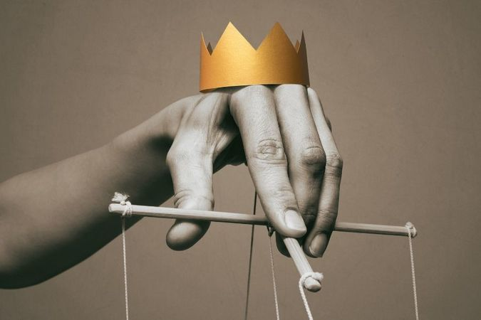
Häkimiýetiň ýüze çykmagynyň dürli görnüşlerini görkezmek bolar :
Zorluk;
Temmi bermek;
Sylaglamak;
Gözegçilik etmek;
Dolandyrmak;
Bäsleşlik;

Slide 12

1. Lideriň häkimýeti hemişe onuň töwerekdäkileriniň goldawyna we ýardamyna daýanmalydyr.
2. Golastyndakylar liderden nämä garaşýandygyny hem-de lider hem öz gezeginde olardan nämä garaşýandygyny bilmelidir.
3. Lider islendik kynçylyklardan baş alyp çykmagy başarmalydyr.
4. Lider öz töweregindäki üçin mydama adalatlylygyň nusgasy bolmalydyr.

Slide 13
SYÝASY LIDERLER we olaryň tipleri
Lider-reformator
Lider-rewolýusioner
Lider-konserwator
Lider-awantýurist
Lider-populist

Slide 14
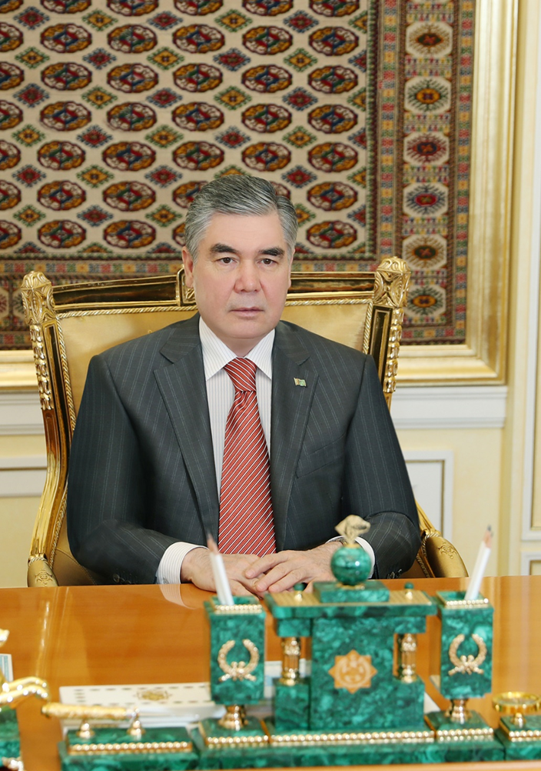
Lider reformator – jemgyýetde agalyk edýän maksatly ýörelgelere doly düşünýär, olary ykrar edýär, şol bir wagtda hem olar bilen ylalaşýar. Emma jemgyýetiň şol maksada ýetmek üçin ulanylýan hereketlerini ýeterlik hasap etmeýär. Şol sebäpli-de ol jemgyýetdäki ýagdaýy düýpgöter üýtgedip, öňde goýulan maksada ýetme üçin täze başga täzeçillik ýollary bilen amala aşyrmaga çalyşýar.

Slide 15
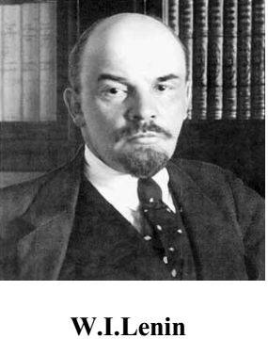
Lider-rewolýusioner jemgyýetde özünden öň agalyk eden garaýyşlary tutuşlygyna iňkär edip, ähli güýjüni olaryň ýok edilmegine gönükdirýär. Ol düýbünden özüçe täze reformalar öňe sürýär. Jemgyýetçilik gurluşyny öwrülişik ýoly esasynda üýtgetmäge başlaýar.

